Slide 1
高级管理学
许 伟
中国人民大学信息学院

Slide 2
第四章 计划

Slide 3
第一节 计划的性质与编制
计划的概念与特征
  计划是预先进行的行动安排，包括对事项的叙述、目标和指标的排列、所采用手段的选择以及进度的规定

Slide 4
第一节 计划的性质与编制
计划的特征
  目标性
  领先性
  普遍性
  效益性

Slide 5
第一节 计划的性质与编制
计划的作用
  弥补不肯定和变化带来的问题
  有利于管理人员把注意力集中于目标
  有利于提高组织的工作效率
  有利于有效地进行控制

Slide 6
第一节 计划的性质与编制
计划的类型
  按照计划的广度分类
    战略计划
    作业计划

Slide 7
第一节 计划的性质与编制
计划的类型
  按照计划的时间跨度分类
    长期计划
    中期计划
    短期计划

Slide 8
第一节 计划的性质与编制
计划的类型
  按照计划的明确性分类
    指令性计划
    指导性计划

Slide 9
第一节 计划的性质与编制
计划编制的原则
  统筹原则
  重点原则
  交互原则

Slide 10
第一节 计划的性质与编制
计划编制的原则
  发展原则
  便于控制原则
  经济原则

Slide 11
第一节 计划的性质与编制
计划编制的步骤
  估量机会和确定目标
  确定前提条件
  确定备选方案
  评价备选方案

Slide 12
第一节 计划的性质与编制
计划编制的步骤
  确定方案
  拟定辅助计划
  用预算使计划数字化

Slide 13
第二节 目标与目标管理
目标的概念
  一个组织在未来一段时间内所要达到的目的

Slide 14
第二节 目标与目标管理
目标的特征
  目标的层次性
  目标的多重性
  目标的网络型
  目标的时间性

Slide 15
第二节 目标与目标管理
目标管理的概念
  目标管理是一种程序和过程，在此过程中，组织中的上级和下级一起商定组织的共同目标，由此决定上下级的责任和分目标，并以此作为经营、评估和奖励每个单位与个人贡献的标准。

Slide 16
第二节 目标与目标管理
目标管理的基本思想
  强调以目标为中心的管理
  强调以目标网络为基础的系统管理
  强调以人为中心的主动式管理

Slide 17
第二节 目标与目标管理
目标管理的步骤
  制定目标和目标展开
  逐级授权
  过程管理
  成果评价

Slide 18
第二节 目标与目标管理
目标管理的优点
  更好的管理
  发掘组织功效
  有利于员工发展
  开展有效的控制

Slide 19
第二节 目标与目标管理
目标管理的缺点
  目标管理的哲学假设不一定存在
  对目标管理的原理阐明不够
  目标设置的困难

Slide 20
第二节 目标与目标管理
目标管理的缺点
  目标商定很费时间
  强调短期目标

Slide 21
第三节 现代计划方法
计划制定的效率和质量取决于所采用的计划方法
  滚动计划法
  计划评审技术

Slide 22
一、网络计划技术的概念
（一）基本原理
运用网络图来表达计划任务的进度安排及其中各项工作（程序）之间的相互关系，在此基础上进行网络分析，计算网络时间，找出关键工序和关键线路，并利用时差不断地改善网络计划，求得工期、资源与成本的优化。

Slide 23
（二）、特点
  直观性强，可形象反映工程全貌；
  主次、缓急清楚，便于抓住主要矛盾；
  可利用非关键路线上的工作潜力，加速关键作业进程，因而可缩短工期，降低工程成本；
  可估计各项作业所需时间和资源；
  便于修改；
  可运用电子计算机运算和画图，缩短计划编制时间。

Slide 24
二、 网络图的构成
（一） 活动
（二 ） 节点
（三 ） 线路

Slide 25
（一） 、活动
活动：指一项工作或一道工序。占用人力、物力、财力、空间和时间。
虚活动：作业时间为零的活动。只表示作业之间相互依存、相互制约、相互衔接的关系，但不占用人力、物力、空间和时间。
先行活动、后续活动和并行活动

Slide 26
（二） 、节点
节点：表示一项活动的开始或结束的那一点
不占用时间和资源

Slide 27
（三）、线路
线路：从网络始点开始，顺着箭线方向，连续不断地到达网络终点事项为止，中间由一系列首尾相连的结点和箭线组成的通道。
关键路线：网络图中所需工时最长的路线称为关键路线。关键路线上的工序称为关键工序。
注意：
（1）关键路线的完成时间决定整个工程的完工时间；
（2）关键路线不只一条。关键路线越多，组织工作越好，安排越紧凑。

Slide 28
例：某工程项目各活动之间关系及平均作业时间如下图所示，绘制网络图，计算时间参数并确定关键路径
活动名称 | A | B | C | D
先行活动 | - | - | A | B
作业时间 | 18 | 20 | 24 | 20

Slide 29
2 计算正常条件下网络的时间参数
2
C 24
A 18
4
1
D 20
B 20
3

Slide 30
三、 网络图的绘制原则
练习
网络图是有方向的，不允许出现回路
两个相邻的结点之间只能有一条箭线
箭线的首尾都必须有结点，不能从箭线中间引出另一条箭线
网络图必须只有一个网络始点和网络终点事项。
各项活动之间的衔接必须按逻辑关系进行

Slide 31
四、网络时间计算
  确定各项活动的作业时间
  计算各结点的最早与最迟时间
  计算各项活动的时间参数
  计算时差
  确定关键线路

Slide 32
1.确定各项活动的作业时间
三点时间估计法： 乐观时间 a ：顺利情况所需最短时间
  最大可能时间 m ：正常条件下所需时间
  悲观时间 b ：不正常条件所需最长时间
a + 4m + b
T =
作业平均时间
6
标在网络图中

Slide 33
2.计算各结点的时间参数
最早时间
2 最迟时间

Slide 34

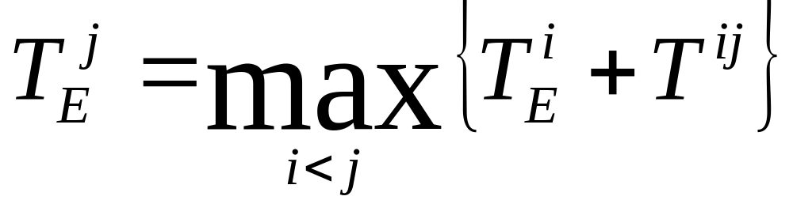
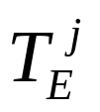
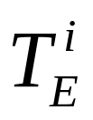

结点的最早时间
  概念：指从该结点开始的各项活动最早可能开始工作的时间。
：箭头结点 j 的最早时间
：箭尾结点 i 的最早时间
：活动i---j 的作业时间

Slide 35
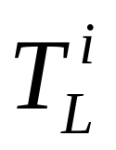
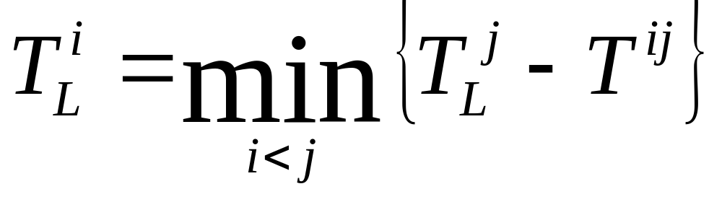
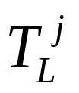
结点的最迟时间
练习
  概念：指以该结点为结束的各项活动最迟必须完成的时间。
：箭尾结点 i 的最迟时间
：箭头结点 j 的最迟时间
：活动i---j 的作业时间

Slide 36

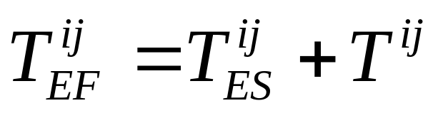
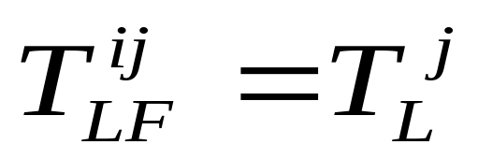
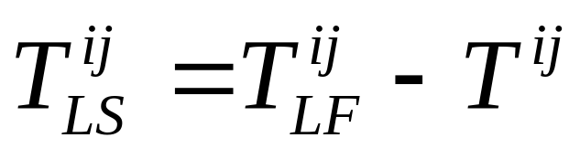
3. 计算各项作业的时间参数
  最早开始时间；
  最早结束时间；
  3 最迟结束时间 ；
  4 最迟开始时间 ；

Slide 37
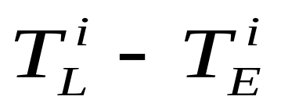

4.计算时差
概念：结点或作业在不影响总工期的前提下，可以
推迟的最大延误时间。
结点时差：S _{( i )} =
作业时差：
  在不影响总工期，即不影响其紧后作业最迟开始时间的前提下，作业可推迟开始的一段时间。

Slide 38
5. 确定关键路线
作业时间之和最长的路线
结点时间为 0 的结点联结的路线
关键作业组成的路线

Slide 39
例：某工程项目各活动之间关系及平均作业时间如下图所示，绘制网络图，计算时间参数并确定关键路径
活动名称 | A | B | C | D | E | F | G | H | I | J | K
先行活动 | - | - | - | A | B | B | C | D,E | E，F，G | E， F，G | J
作业时间 | 18 | 20 | 15 | 24 | 20 | 11 | 13 | 25 | 10 | 22 | 10

Slide 40
2 计算正常条件下网络的时间参数
４７
D 24
４２
２３
2
6
H 25
１８
A 18
2０
0
2０
７2
4０
0
I 10
9
７2
3
5
４０
1
B 20
E 20
Ｆ １１
Ｋ１０
C 15
4
7
8
62
2７
G 13
J 22
４０
62
１５
４０

Slide 41
例：某工程项目的网络计划如图所示，工程间接费用
为每周1000元，各项活动的时间和费用数据如图所附，分
析求解时间—费用优化方案。
2--6
4--6
3
4
6--3
5
1--2
1--5
7--4
5--3
5--9
4--2
5--7
11--6
7
1
10--4
3--6
1--4
5--4
2--5
5--2
2
6
6--3

Slide 42
1 确定赶工费用变化率
α＝费用的变化/时间的变化
活动 编号 | 作业时间 |  | 直接费用 |  | 赶工费用变化率α
 | T正常 | T赶工 | C正常 | C赶工
1—2 | 6 | 3 | 4 | 5 | 0.33
1—3 | 5 | 1 | 3 | 5 | 0.5
2--4 | 7 | 5 | 4 | 10 | 3.0
2--6 | 5 | 2 | 3 | 6 | 1.0
3--4 | 6 | 2 | 4 | 7 | 0.75
4--5 | 6 | 4 | 3 | 6 | 1.5
4--6 | 9 | 5 | 6 | 11 | 1.25
5--7 | 2 | 1 | 2 | 2 | 2.0
6--7 | 4 | 1 | 2 | 5 | 1.0

Slide 43
2 计算正常条件下网络的时间参数
24
7
13
19
5
6
13
6
3
4
5
2
5
0
7
9
26
0
1
7
6
4
26
2
5
6
6
22
6
22

Slide 44
3 时间费用优化过程计算表
单位：千元
优化过程 | 总工期 | 直接费用 | 间接费用 | 总费用 | 关键路线
正常情况 | 26 | 31 | 26 | 57 | 1—2—4—6--7
压缩活动 1-2，2周 | 24 | 31+0.33×2 =31.66 | 26-2=24 | 55.66 | 1—2—4—6—7； 1—3—4—6--7
压缩活动 1-2，1-3各一周 | 23 | 31.66+0.33+0.5 =32.49 | 24-1=23 | 55.49 | 1—2—4—6—7； 1—3—4—6--7
压缩活动 6-7，3周 | 20 | 32.49+1×3 =35.49 | 23-3=20 | 55.49 | 1—2—4—6—7； 1—3—4—6--7

Slide 45
谢谢大家

